Slide 1
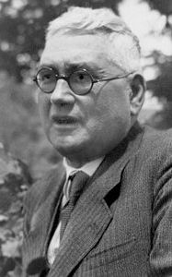
Razgovor s povodom
Prof. Filip Lukas
(1871-1958)
Photo from Wikipedia

Slide 2
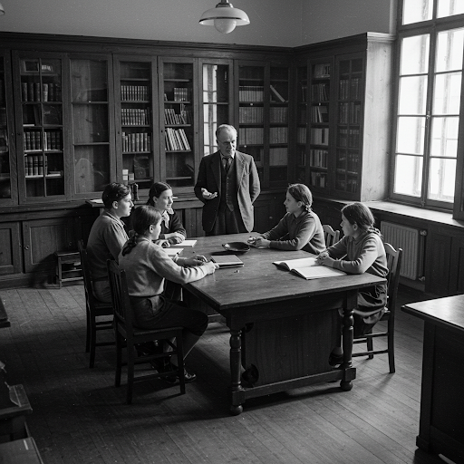
Nekoliko riječi o Filipu Lukasu
Dragi učenici Osnovne škole prof. Filipa Lukasa,
Jeste li znali da je vaša škola dobila ime po izuzetnom čovjeku koji je rođen upravo u vašem mjestu, Kaštel Starom?
Dopustite da vas upoznam s pričom o Filipu Lukasu, osobi čiji je život bio ispunjen znanjem, istraživanjem i ljubavlju prema domovini.
AI generated photo

Slide 3
…
Filip Lukas rođen je 29. travnja 1871. godine u Kaštel Starom. Zamislite, hodao je istim ulicama kao i vi danas! Nakon završetka gimnazije u Splitu, odlučio je postati svećenik te je studirao bogosloviju u Zadru. No, njegova znatiželja nije tu stala. Nastavio je školovanje u Grazu i Beču, gdje je proučavao geografiju i povijest. Možete li zamisliti koliko je knjiga pročitao i koliko je novih mjesta upoznao tijekom svog školovanja?
Nakon studija, Filip je postao učitelj. Predavao je u Dubrovniku, Sušaku i Zagrebu. Bio je profesor ekonomske geografije na Ekonomsko-komercijalnoj visokoj školi u Zagrebu, gdje je čak dva puta bio rektor, što je poput ravnatelja škole. Tijekom svog rada napisao je mnoge knjige i članke o geografiji i povijesti, pomažući ljudima da bolje razumiju svijet oko sebe.
Osim što je bio učitelj, Filip Lukas bio je i predsjednik Matice hrvatske od 1928. do 1945. godine. Matica hrvatska je kulturna institucija koja promiče hrvatsku kulturu i jezik. Zamislite to kao veliku knjižnicu i kulturni centar koji pomaže očuvati našu baštinu.
Nakon Drugog svjetskog rata, Filip je otišao u Rim, gdje je živio do svoje smrti 1958. godine. Iako je bio daleko od domovine, njegovo srce uvijek je kucalo za Hrvatsku.
Danas, u čast ovog velikog čovjeka, vaša škola nosi njegovo ime. No, to nije sve! U dvorištu crkve sv. Ivana Krstitelja u Kaštel Starom postavljena je i njegova bista, koja nas podsjeća na njegov doprinos našem društvu.
Vaša škola nije samo mjesto učenja, već i centar ekološke svijesti. Sudjelujete u projektima poput Eko škole i imate vlastiti maslinik s više od 500 stabala! Zamislite, proizvodite vlastito maslinovo ulje i učite kako brinuti o okolišu!

Slide 4
Intervju s prof. Filipom Lukasom
Učenik: Dobar dan, gospodine Lukas! Hvala vam što ste pristali na ovaj intervju. Jeste li se kao dijete zamišljali kao znanstvenik?
Filip Lukas: Dobar dan, Ivane! Hvala tebi na pozivu. Kao dijete volio sam prirodu, karte i priče iz povijesti. Nisam tada znao da ću postati znanstvenik, ali sam uvijek bio znatiželjan – i mislim da je to najvažnije.Ivan: Što vas je najviše zanimalo dok ste išli u školu?Filip Lukas: Najviše su me zanimali zemljopis i povijest. Volio sam proučavati gdje se koja država nalazi, kako ljudi žive i što se sve dogodilo u prošlosti da bi svijet postao ovakav kakav je danas.
Učenik: Bili ste predsjednik Matice hrvatske. Što je to i zašto vam je to bilo važno?
Filip Lukas: Matica hrvatska je kulturna ustanova koja čuva i razvija hrvatski jezik, književnost i identitet. Kad sam bio predsjednik, bilo je važno da se ne zaboravi tko smo i odakle dolazimo. Htio sam da Hrvati budu ponosni na svoju kulturu i da je mogu slobodno izražavati.

Slide 5
Učenik: Je li vam bilo teško govoriti o hrvatskoj samobitnosti u vremenu kad to nije bilo popularno?
Filip Lukas: Bilo je izazovno, da. Neki su nas htjeli prisiliti da budemo svi isti, ali ja sam vjerovao da raznolikost treba poštovati. Hrvatska ima svoju povijest, jezik i dušu – i to treba čuvati.
Učenik: Danas jedna osnovna škola nosi vaše ime – naša škola! Kako se osjećate zbog toga?
Filip Lukas (smije se): Ponosno i zahvalno. To mi je najljepša nagrada – znati da mladi ljudi uče i rastu u školi koja njeguje znanje, ljubav prema domovini i otvorenost prema svijetu.
Učenik: Imate li neku poruku za nas, učenike?
Filip Lukas: Učite s radošću, postavljajte pitanja i ne bojte se misliti svojom glavom. Budite ponosni na svoj identitet, ali i poštujte druge. Znanje je vaša karta za budućnost!
Učenik: Hvala vam puno, gospodine Lukas. Bio je čast razgovarati s vama!
Filip Lukas: Hvala tebi. I sretno ti u svemu što radiš!

Slide 6
Hvala na pažnji!
Radionica 4Cs and Digital Storytelling
Travanj 2025.

